Slide 1
JSP를 활용한 게시판 만들기

Slide 2

목차
1
개 요
2
프로젝트 일정
3
프로그램 설명

Slide 3
1. 개요
본 프로젝트에서는 JSP를 활용한 간단한 CRUD 게시판을 만들어 보고자 한다. 이를 통해 HTML 및 CSS, JSP 문법을 터득하고, 관계형 데이터 베이스 중 하나인 mysql 을 사용하여 데이터를 관리하는 요령을 익히고자 한다.
HTML,CSS,JSP 등의 웹 개발 언어 학습.
데이터베이스와 SQL의 이해, SQL 문법 습득 및 활용.

Slide 4
2. 프로젝트 일정
 | 7/ 19 | 20 | 21 | 22 | 23 | 24 | 25 | 26 | 27 | 28 | 29 | 30 | 31 | 8/ 1 | 2 | 3 | 4 | 5 | 6 | 7 | 8 | 9 | 10 | 11
프로젝트 계획
자료수집
DB 설계 및 프로그램 구현
PPT 제작 및 발표 준비

Slide 5
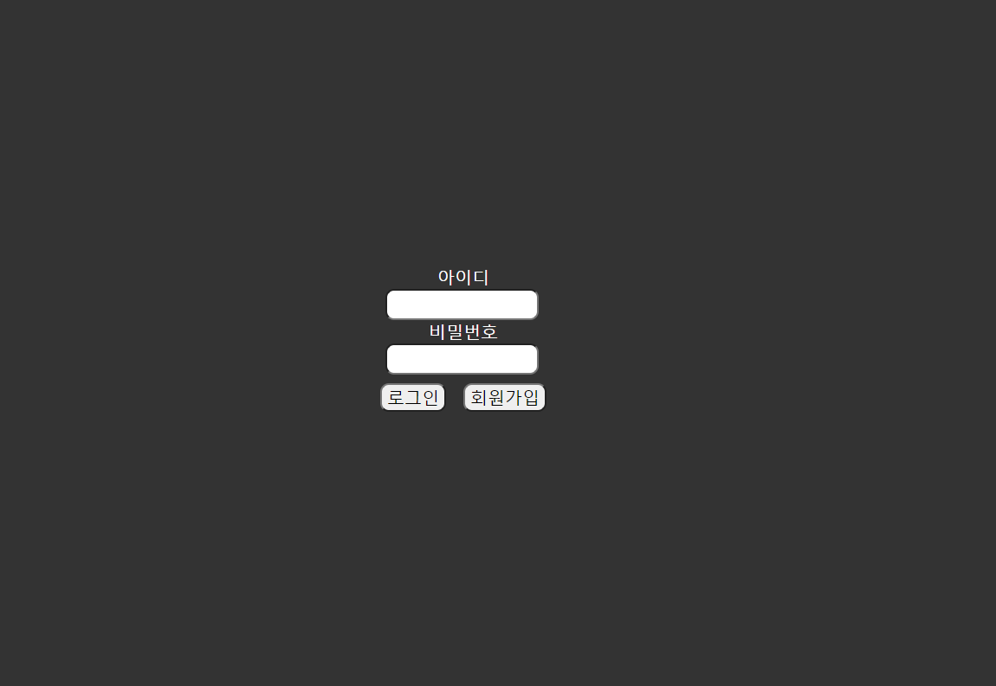
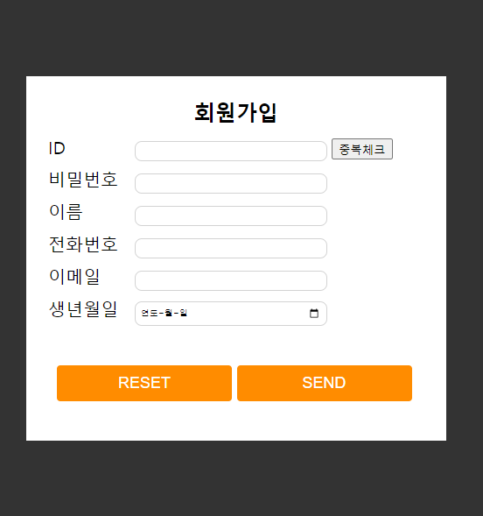
3. 프로그램 설명 (1)

Slide 6
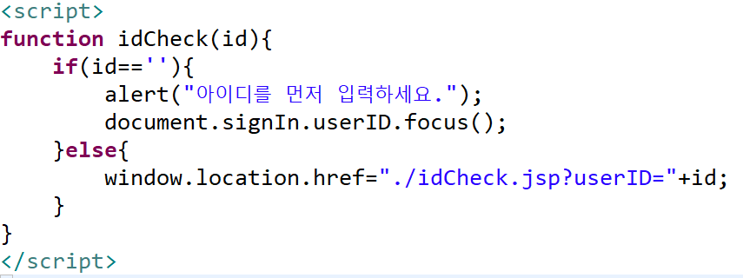
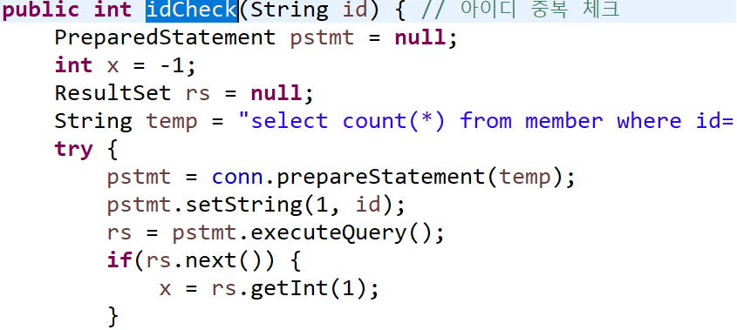
3. 프로그램 설명 (1)

Slide 7
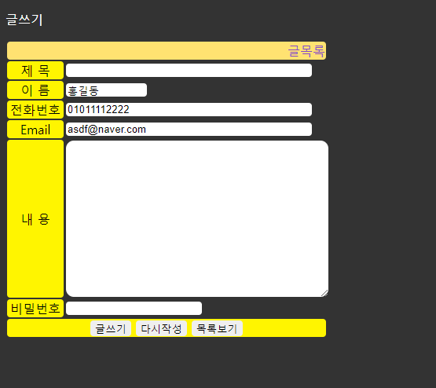
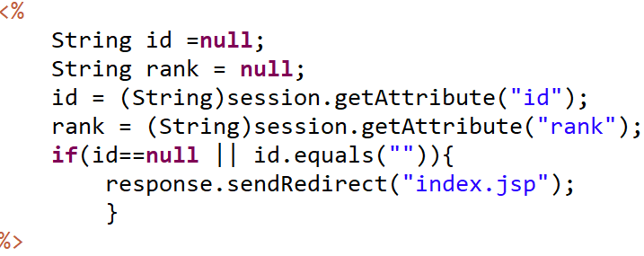
3. 프로그램 설명 (2)

Slide 8
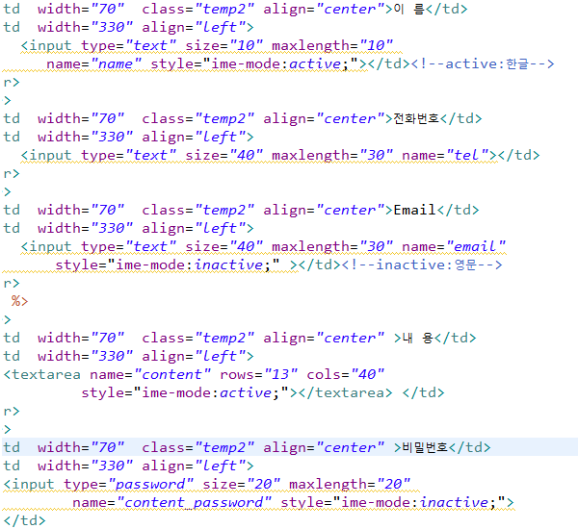
3. 프로그램 설명 (2)

Slide 9
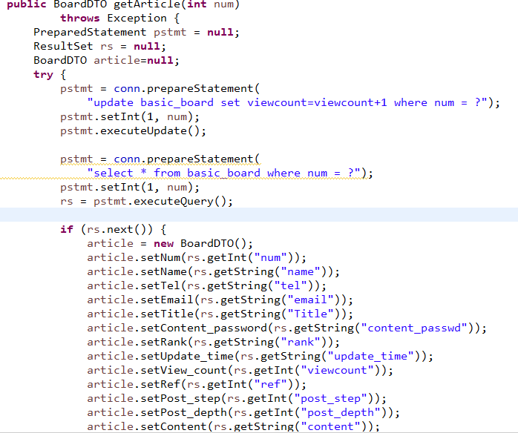
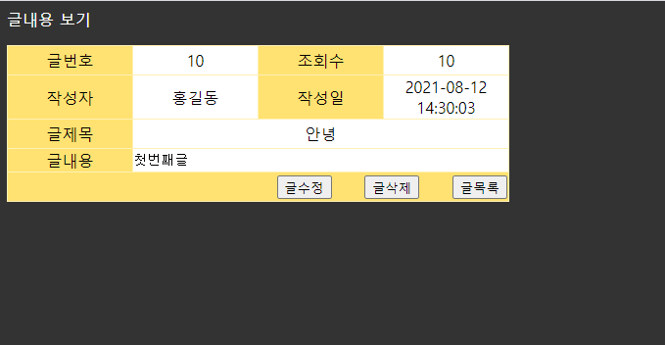
3. 프로그램 설명 (2)

Slide 10
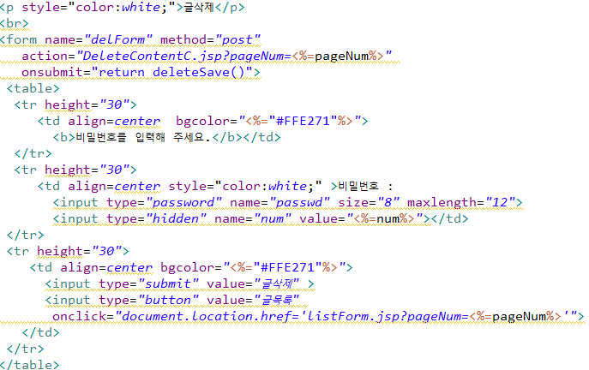
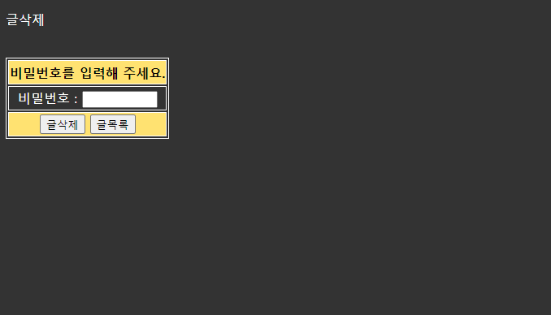
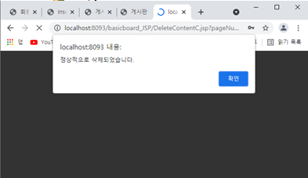
3. 프로그램 설명 (3)

Slide 11
Q & A

